Slide 1

Zapojení podniků do mezinárodních ekonomických aktivit
FIU/MFM
Ing. Jana Šimáková, Ph.D.
Katedra financí a účetnictví

Slide 2
Důvody zapojení MNC do mezinárodního podnikání
Teorie komparativních výhod
Teorie nedokonalých trhů
Teorie výrobního cyklu
FIU/MFM Zapojení podniků do mezinárodních ekonomických aktivit

Slide 3
Teorie komparativních výhod
=> Specializace zemí při produkci může vést ke zvýšení efektivnosti ve výrobě.
Některé země mají technologické výhody
  Nízké výrobní náklady, či náklady na pracovní kapitál.
  Protože tyto náklady nemůžou být jednoduše transportovány, země mají tendenci specializovat se na produkci s relativní efektivnosti.
FIU/MFM Zapojení podniků do mezinárodních ekonomických aktivit

Slide 4
Teorie nedokonalých trhů
=> podniky čelí podmínkám nedokonalých trhů, kde jsou určité výrobní faktory zcela nebo částečně imobilní a jejich případný transfer je spojen s dodatečnými náklady.
V praxi se také můžou vyskytnout restrikce při převodu kapitálu mezi zeměmi
  Nedokonalé trhy poskytují podnikům pobídky k hledání zahraničních příležitostí pro využívaních konkrétních zdrojů cizích zemí.
FIU/MFM Zapojení podniků do mezinárodních ekonomických aktivit

Slide 5
Teorie výrobního cyklu
v průběhu výrobního cyklu je nutné monitorovat dodatečné příležitosti na zahraničních trzích.
Úspěšnost zahraničního podnikání je pak dána využitím a budováním konkurenční výhody přes finanční přístup redukující náklady nebo přes zejména marketingový přístup generující silnou poptávku po produktech.
FIU/MFM Zapojení podniků do mezinárodních ekonomických aktivit

Slide 6
Podněty k mezinárodnímu podnikání
podněty lze rozdělit do dvou základních skupin
  podněty výnosové a podněty nákladové
hledání nových zdrojů
hledání nových trhů
mezinárodní diverzifikace vedoucí ke snížení rizika
multinacionalita vedoucí ke zvýšení rentability
úspory z rozsahu
flexibilita
efekt učení a získávání specifických aktiv
FIU/MFM Zapojení podniků do mezinárodních ekonomických aktivit

Slide 7
Formy zapojení MNC do mezinárodního podnikání
mezinárodní obchod
licence
franšízy
joint venture
akvizice existujících ekonomických aktivit
založení nové dceřiné společnosti
FIU/MFM Zapojení podniků do mezinárodních ekonomických aktivit

Slide 8
???Které z forem zapojení do mezinárodních ekonomických aktivit jsou nejméně rizikové a naopak, které jsou nejvíce rizikové???
FIU/MFM Zapojení podniků do mezinárodních ekonomických aktivit

Slide 9
Mezinárodní obchod
poměrně konzervativní přístup
prostřednictvím exportu
  podnik rozšiřuje portfolio svých odběratelů
  reexport - vývoz dovezených komodit
prostřednictvím importu,
  podnik získává dodávky vstupů nezbytné pro výrobu nedostupné v domácí zemi, nebo jsou v zahraničí dostupné s nižšími náklady.
V porovnání s jinými formami zapojení do mezinárodního podnikání se jeví mezinárodní obchod jako nejméně rizikový přístup, protože podnik neumísťuje do zahraničí žádný kapitál.
  Pokud podnik čelí poklesu výnosnosti exportu nebo efektivnosti importu, je možné relativně snadno a s nízkými náklady zredukovat nebo úplně zrušit část podnikání s daným trhem.
FIU/MFM Zapojení podniků do mezinárodních ekonomických aktivit

Slide 10
Funkce mezinárodního obchodu
Transformační funkce
  mění strukturu domácího trhu a zvyšuje sortiment (složení).
Parametrická
  umožňuje srovnávání technických parametrů našich výrobků se světovými.
Transmisní
  přináší informace o nových službách, nových výrobcích, nových technologiích a nových výrobních postupech, které se prosazují na světových trzích.
FIU/MFM Zapojení podniků do mezinárodních ekonomických aktivit

Slide 11
Licence
Prostřednictvím licence domácí firma poskytuje svou technologii, autorská práva, patenty, ochranné známky, obchodní značky, atd. firmě zahraniční.
  licencování probíhá zejména za poplatky
Tímto způsobem je možné generovat příjmy ze zahraničí bez nutnosti zřízení výrobních závodů v zahraničí nebo přepravy zboží do zahraničí.
Příklady
  Starbucks a SSP (provozovatel v sektoru potravin a nápojů). SSP může prodávat produkty Starbucks např. na nádražích a letištích po Evropě.
  Sprint Nextel Corp. Má licenci k vývoji telekomunikačních služeb v UK.
  IGA, Inc. Má licenci k provozu supermarketů v Číně a Singapuru.
FIU/MFM Zapojení podniků do mezinárodních ekonomických aktivit

Slide 12
Franšízy
Prostřednictvím franšízy je od firmy z jedné země poskytována specializována strategie prodeje nebo služeb, asistenční pomoc či případná počáteční investice do franšízy v jiné zemi.
  Poskytnutí franšízy je převážně spojeno s pravidelnými poplatky poskytovali franšízy.
Franšízy poskytované MNC častokrát vyžadují přímou investici do zahraničních ekonomických operací, když investice představuje v zahraniční franšíze rozhodující podíl, tedy alespoň 10% podíl na základním kapitálu, pak mluvíme o přímé zahraniční investici.
Příklady
  McDonald’s, Pizza Hut, Subway Sandwiches, Blockbuster Video, Dairy Queen mají franšízy vlastněné a provozované lokálními rezidenty v zahraničních zemích.
FIU/MFM Zapojení podniků do mezinárodních ekonomických aktivit

Slide 13
Joint venture
Joint venture je podnik, který společně vlastní a provozují dva nebo více podniků.
  Většina joint venture umožňuje zúčastněným firmám uplatnit své komparativní výhody v příslušném odvětví.
Joint venture také často vyžaduje určitý stupeň přímých zahraničních investic.
Příklady
  General Mills, Inc., joined in a venture with Nestlé SA so that the cereals produced by General Mills could be sold through the overseas sales distribution network established by Nestlé.
  Xerox Corp. (USA) and Fuji Co. (Japan) engaged in a joint venture that allowed Xerox Corp. to penetrate the Japanese market and allowed Fuji to enter the photocopying business.
  Sara Lee Corp. and AT&T have engaged in joint ventures with Mexican firms to gain entry to Mexico’s markets.
FIU/MFM Zapojení podniků do mezinárodních ekonomických aktivit

Slide 14
Akvizice
Akvizice poskytují podniku plnou kontrolu nad svým zahraničním obchodem a umožňují MNC rychle získat velkou část podílu na zahraničním trhu.
Akvizice se považují za formu přímých zahraničních investic.
S akvizicemi je spojeno značné riziko
  pokud zahraniční ekonomické aktivity nefungují zcela správně, jejich případný prodej může znamenat také vysoké ztráty.
  některé firmy se proto účastní jenom částečných mezinárodních akvizic, firma však nemá úplnou kontrolu nad zahraničními operacemi, které jsou tímto způsobem získány pouze částečně.
Příklady
  Google, Inc. – akvizice k expanzi a zlepšení technologií
    Austrálie a Brazílie (internetové vyhledávače), Kanada (mobilní prohlížeče), Finsko (micro-blogging), Německo (mobilní software), Rusko (online reklama), Jižní Korea (weblog software), Španělsko (sdílení fotografií), atd.
FIU/MFM Zapojení podniků do mezinárodních ekonomických aktivit

Slide 15
Založení dceřiné společnosti
Založení nového podniku (závodu) v zahraničí.
Vyžaduje velkou zahraniční investici.
Může být upřednostňováno před zahraničními akvizicemi
  nové zahraniční ekonomické aktivity mohou být přesně přizpůsobeny potřebám mateřských společností
  někdy je zapotřebí menší investice, než při nákupu již existujících podniků
FIU/MFM Zapojení podniků do mezinárodních ekonomických aktivit

Slide 16
Dopad mezinárodního podnikání na cash flow podniku
Zahraniční obchod a licencování nejsou považovány za přímé zahraniční investice, protože nevyžadují přímou investici do ekonomických aktivit v zahraničí.
Franšízy a joint venture obvykle vyžadují investice do zahraničních operací, ale většinou se jedná o částečné investice limitované stupněm rozhodování o ekonomických aktivitách.
Zahraniční akvizice a zakládání nových zahraničních dceřiných společností vyžadují významné investice a představují největší podíl na přímých zahraničních investicích.
FIU/MFM Zapojení podniků do mezinárodních ekonomických aktivit

Slide 17
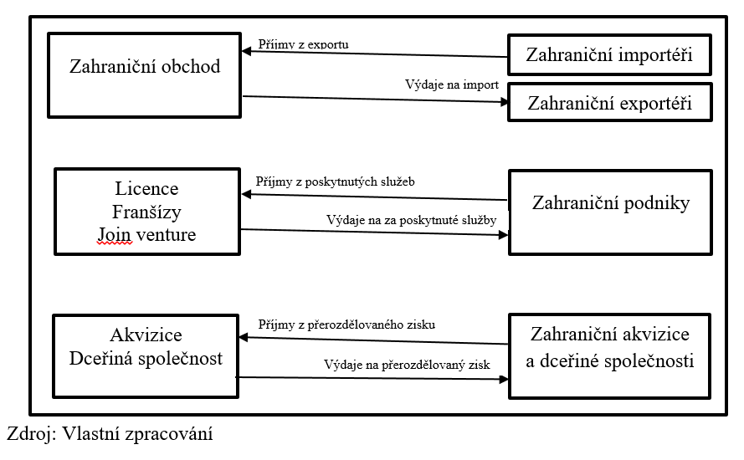
Cash flow vyplývající ze zapojení do mezinárodních aktivit
FIU/MFM Zapojení podniků do mezinárodních ekonomických aktivit

Slide 18
Základní mezinárodní cash flow
U mezinárodního obchodu představují mezinárodní cash flow odcházející platby za importované dodávky a přicházející platby za export.
U licencí, franšíz nebo joint venture odcházející přeshraniční platby zahrnují platby za transferové technologie, či částečné investice do franšíz a joint venture a přicházející platby ve formě poplatků za služby.
U přímých zahraničních investic proudí toky peněz od mateřské společnosti ve formě financování ekonomických operací dceřiných společností a od dceřiných společností proudí toky peněž ve formě přerozdělovaného zisku a poplatků za služby poskytované mateřskou společností.
FIU/MFM Zapojení podniků do mezinárodních ekonomických aktivit

Slide 19
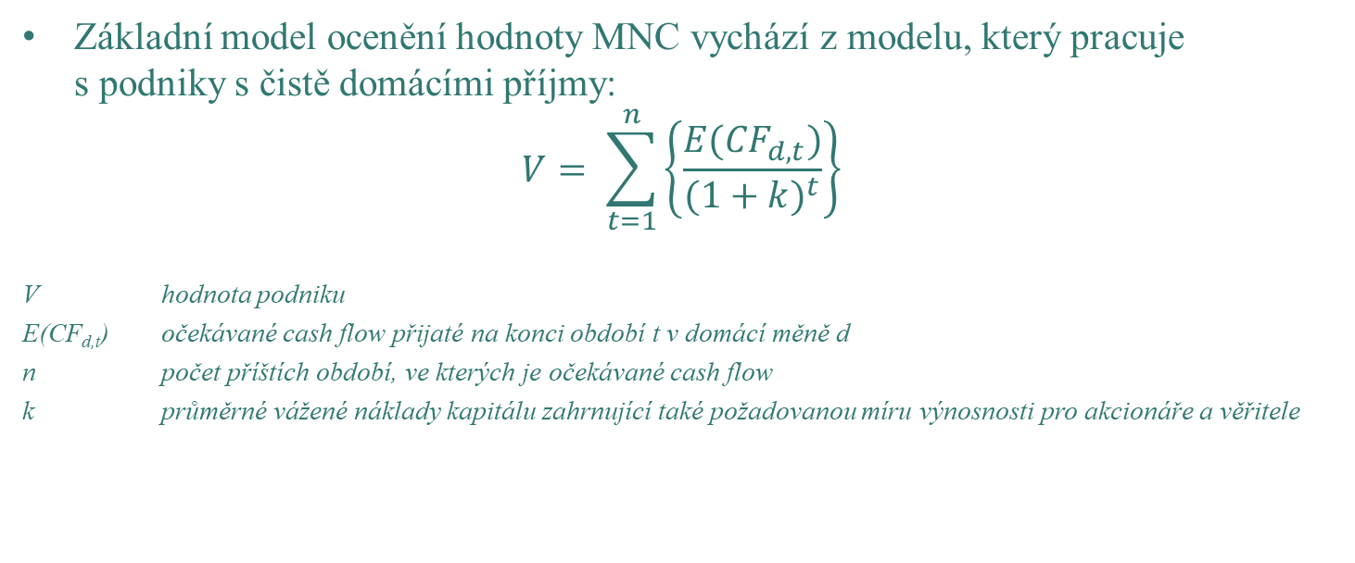
Východiska modelu oceňování MNC (1)
Základní model ocenění hodnoty MNC vychází z modelu, který pracuje s podniky s čistě domácími příjmy:
$$V= \sum_{t=1}^{n}{\left\{\frac{E({CF}_{d, t})}{{(1+k)}^{t}}\right\}}$$
V hodnota podniku
E(CF_{d,t}) očekávané cash flow přijaté na konci období t v domácí měně d
n počet příštích období, ve kterých je očekávané cash flow
k průměrné vážené náklady kapitálu zahrnující také požadovanou míru výnosnosti pro akcionáře a věřitele
FIU/MFM Zapojení podniků do mezinárodních ekonomických aktivit

Slide 20
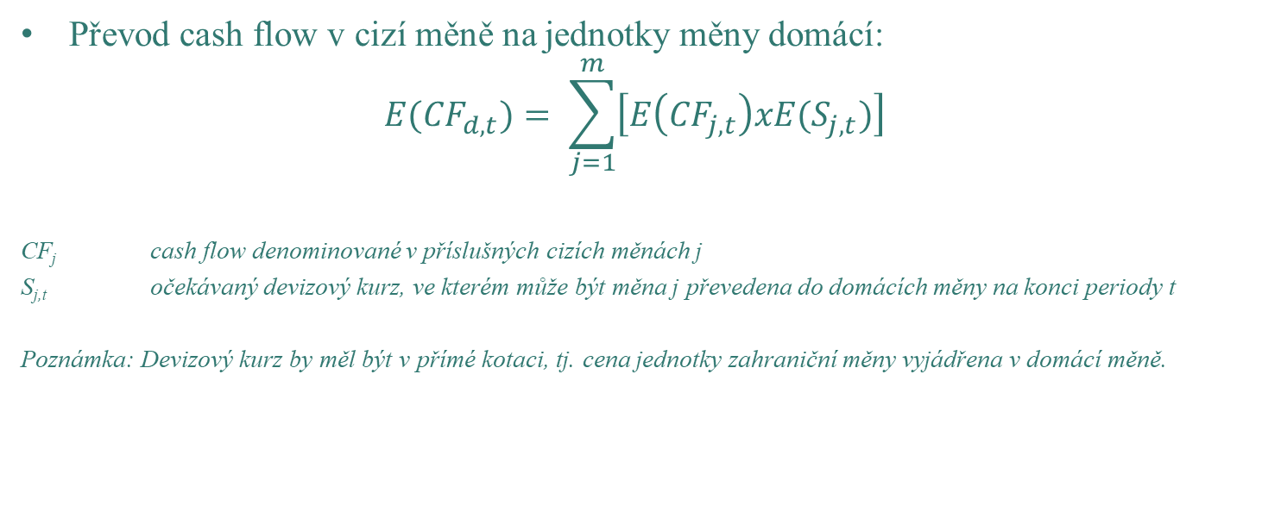
Východiska modelu oceňování MNC (2)
Převod cash flow v cizí měně na jednotky měny domácí:
$${E(CF}_{d,t})= \sum_{j=1}^{m}{\left[E\left({CF}_{j,t}\right)xE(S_{j,t})\right]}$$
CF_{j} cash flow denominované v příslušných cizích měnách j
S_{j,t} očekávaný devizový kurz, ve kterém může být měna j převedena do domácích měny na konci periody t
Poznámka: Devizový kurz by měl být v přímé kotaci, tj. cena jednotky zahraniční měny vyjádřena v domácí měně.
FIU/MFM Zapojení podniků do mezinárodních ekonomických aktivit

Slide 21
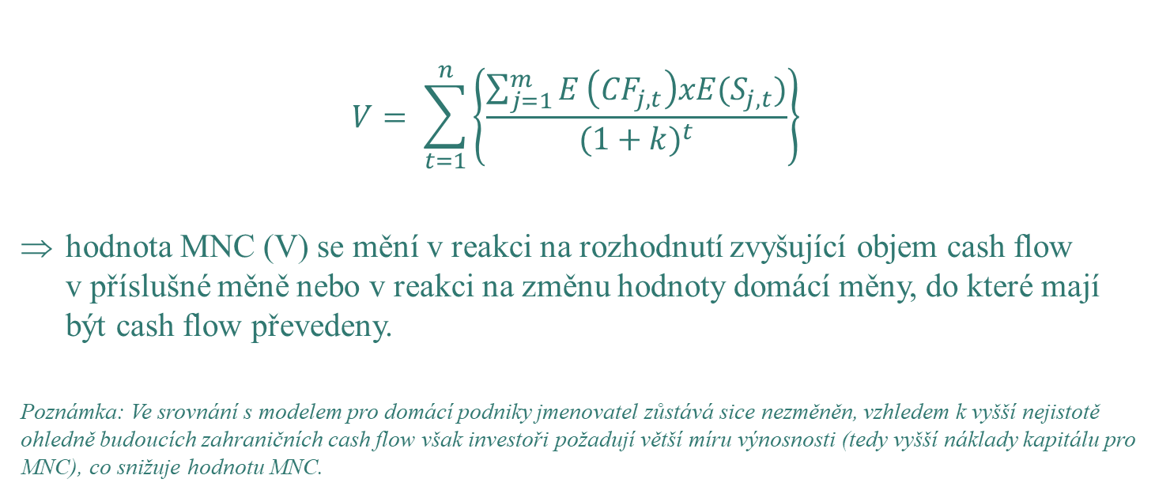
Model oceňování MNC
$$V= \sum_{t=1}^{n}{\left\{\frac{\sum_{j=1}^{m}{E}\left({CF}_{j,t}\right)xE(S_{j,t})}{{(1+k)}^{t}}\right\}}$$
hodnota MNC (V) se mění v reakci na rozhodnutí zvyšující objem cash flow v příslušné měně nebo v reakci na změnu hodnoty domácí měny, do které mají být cash flow převedeny.
Poznámka: Ve srovnání s modelem pro domácí podniky jmenovatel zůstává sice nezměněn, vzhledem k vyšší nejistotě ohledně budoucích zahraničních cash flow však investoři požadují větší míru výnosnosti (tedy vyšší náklady kapitálu pro MNC), co snižuje hodnotu MNC.
FIU/MFM Zapojení podniků do mezinárodních ekonomických aktivit

Slide 22

Carolina Co. očekává v tomto roce cash flow v hodnotě $100 000 z lokálního podnikání a 1 milion mexických pesos z podnikání v Mexiku. Předpokládá se, že průměrná hodnota mexického pesa vyjádřeného v amerických dolarech bude v tomto období 0.09 USD/ MXN. Jaké jsou celkové cash flow vyjádřené v domácí měně?
$${E(CF}_{d,t})= \sum_{j=1}^{m}{\left[E\left({CF}_{j,t}\right)xE(S_{j,t})\right]}$$

Slide 23
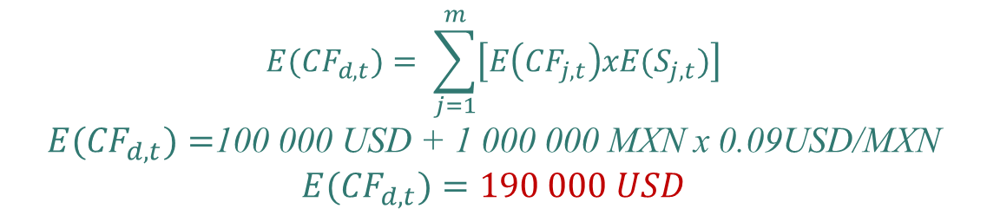
Carolina Co. očekává v tomto roce cash flow v hodnotě $100 000 z lokálního podnikání a 1 milion mexických pesos z podnikání v Mexiku. Předpokládá se, že průměrná hodnota mexického pesa vyjádřeného v amerických dolarech bude v tomto období 0.09 USD/ MXN. Jaké jsou celkové cash flow vyjádřené v domácí měně?
$${E(CF}_{d,t})= \sum_{j=1}^{m}{\left[E\left({CF}_{j,t}\right)xE(S_{j,t})\right]}$$
${E(CF}_{d,t})=$100 000 USD + 1 000 000 MXN x 0.09USD/MXN
$${E(CF}_{d,t})=190 000 USD$$

Slide 24

Jaké budou skutečné cash flow Carolina Co. vyjádřené v domácí měně USD pokud devizový kurz v čase konverze bude na úrovni 0.08 USD/MXN oproti očekávané úrovni 0.09 USD/MXN?
$${CF}_{d,t}= \sum_{j=1}^{m}{\left[\left({CF}_{j,t}\right)x(S_{j,t})\right]}$$

Slide 25
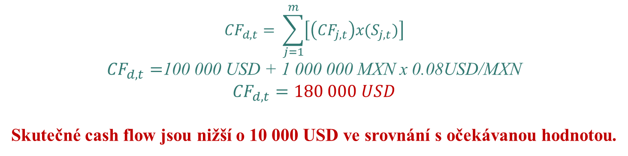
Jaké budou skutečné cash flow Carolina Co. vyjádřené v domácí měně USD pokud devizový kurz v čase konverze bude na úrovni 0.08 USD/MXN oproti očekávané úrovni 0.09 USD/MXN?
$${CF}_{d,t}= \sum_{j=1}^{m}{\left[\left({CF}_{j,t}\right)x(S_{j,t})\right]}$$
${CF}_{d,t}=$100 000 USD + 1 000 000 MXN x 0.08USD/MXN
$${CF}_{d,t}=180 000 USD$$
Skutečné cash flow jsou nižší o 10 000 USD ve srovnání s očekávanou hodnotou.

Slide 26
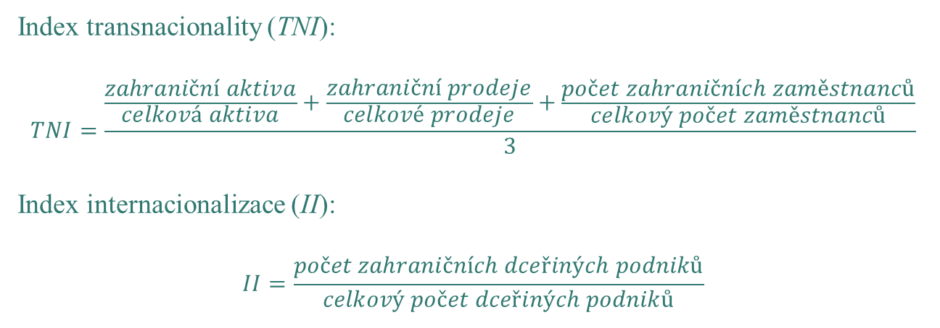
Ukazatele mezinárodnosti MNC
Index transnacionality (TNI):
$$TNI=\frac{\frac{zahraniční aktiva}{celková aktiva}+\frac{zahraniční prodeje}{celkové prodeje}+\frac{počet zahraničních zaměstnanců}{celkový počet zaměstnanců}}{3}$$
Index internacionalizace (II):
$$II=\frac{počet zahraničních dceřiných podniků}{celkový počet dceřiných podniků}$$
FIU/MFM Zapojení podniků do mezinárodních ekonomických aktivit

Slide 27
Děkuji za pozornost ☺

